Slide 1

20° Seminário da AMIPREM

Slide 2
Pró-Gestão RPPS
Belo Horizonte, 07/04/2022

Slide 3
BREVES CONSIDERAÇÕES SOBE O PRÓ-GESTÃO RPPS
Marco Normativo: Portaria MPS nº 185, de 14 de maio de 2015.
Objetivo: incentivar os RPPS a adotarem melhores práticas de gestão previdenciária, que proporcionem maior controle de seus ativos e passivos previdenciários e mais transparência no relacionamento com os segurados e a sociedade.

Slide 4
PREMISSAS DO PRÓ-GESTÃO RPPS
Adesão voluntária:
Facultativa
Termo de Adesão:
Formalizada pelos representantes do ente federativo e da unidade gestora, por meio do termo de adesão.
Digitalizado e enviado à SPREV
IMPORTANTE:
Envio via CADPREV WEB,. Acesse o CADPREV com a senha de acesso. Clicar “Cadastros”, e em seguida “Adesão ao Pró Gestão” preencher as informações e enviar o termo de adesão assinado e digitalizado.
Os entes que já fizeram adesão deverão enviar novamente o termo de adesão via CADPREV WEB - com a data da assinatura - não é necessário fazer novo termo.

Slide 5
PREMISSAS DO PRÓ-GESTÃO RPPS
3 Dimensões do Programa:
Controles Internos: 6 ações (minimizar os riscos que envolvem as áreas de atuação do RPPS);
Governança Corporativa: 16 ações (consolidar boas práticas de gestão, por meio de ações alicerçadas na transparência, equidade, prestação de contas, responsabilidade corporativa);
Educação Previdenciária: 2 ações (capacitação e informações relativas à gestão para os diferentes órgãos e entidades e para o conjunto da sociedade).

Slide 6
PREMISSAS DO PRÓ-GESTÃO RPPS
Nível de Aderência:
4 níveis de aderência
Temporalidade
A certificação terá a validade de 3 anos, devendo ser renovada ao final do prazo
Regularidade Previdenciária
Não é exigido o prévio CRP para fins de certificação institucional.

Slide 7
AS 6 ETAPAS PARA OBTENÇÃO DA CERTIFICAÇÃO INSTITUCIONAL
Leitura do Manual do Pró-Gestão RPPS: especialmente o detalhamento das ações das 3 dimensões do programa para conhecimento das exigências;
Avaliação da gestão existente para definir em que estágio se encontra;
Definir o nível de aderência mais adequado do RPPS, considerando seu porte, estrutura organizacional, os recursos necessários para adequação de seus processos, conforme a complexidade das ações para estabelecer o que pretende, mediante envio do Termo de Adesão ao Pró-Gestão RPPS;
.

Slide 8
AS 6 ETAPAS PARA OBTENÇÃO DA CERTIFICAÇÃO INSTITUCIONAL
Planejamento do processo de certificação: elaboração do plano de trabalho para implantação do Pró-Gestão, conforme nível de aderência escolhido (adequação da gestão existente para o nível de aderência desejado);
Seleção e contratação da entidade certificadora dentre aquelas habilitadas pela SPREV para a realização da auditoria de certificação;
6. Obtenção da Certificação e comunicação da certificação pela entidade certificadora à SPREV.

Slide 9
GANHOS PROPORCIONADOS PELA CERTIFICAÇÃO NO PRÓ-GESTÃO RPPS
Maior controle dos ativos e passivos previdenciários e mais transparência no relacionamento com os segurados e a sociedade.
Fomento da transparência e o fortalecimento do controle social.
Processo de trabalho realizado segundo um padrão de qualidade previamente definido, atendendo os critérios de conformidade e os requisitos legais.

Slide 10
GANHOS PROPORCIONADOS PELA CERTIFICAÇÃO NO PRÓ-GESTÃO RPPS
CONSEQUÊNCIAS:
Aumento da motivação por parte dos colaboradores;
Melhoria na organização das atividades e processos;
Incremento da produtividade;
Redução de custos e do retrabalho;
Maior estabilidade da gestão e consolidação de avanços, evitando que as mudanças no comando político do ente federativo resultem em descontinuidade ou retrocessos na gestão previdenciária.

Slide 11
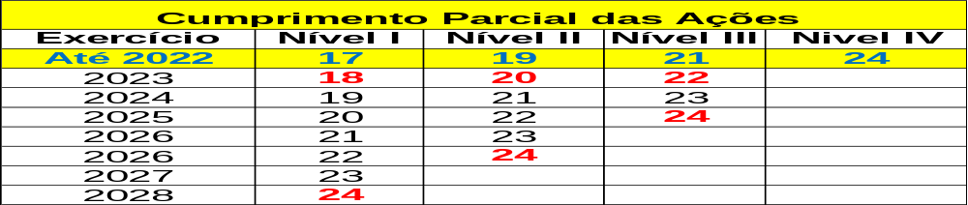
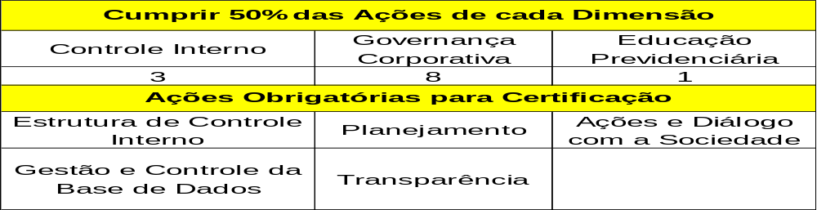
MANUAL DO PRÓ-GESTAO: INCENTIVO ATUAL PARA OBTER A CERTIFICAÇÃO
Regra Geral para obter a Certificação: cumprir as 24 ações do Programa, sendo 8 de controle interno, 16 de governança corporativa e 2 de educação previdenciária. Aumento de 1 ação a partir de 2023, até atingir as 24 ações.

Slide 12
INCENTIVOS PARA A CERTIFICAÇÃO NO PRÓ-GESTÃO RPPS
MANUAL DO PRÓ-GESTÃO: regra mais favorecida para os RPPS de Pequeno Porte (1.031 RPPS – ISP 2021):
Além do cumprimento parcial das ações;
Até o exercício de 2022, poderá ser realizada de forma não presencial (reduzir os custos da contratação da auditoria de certificação);

Slide 13
INCENTIVOS PARA A CERTIFICAÇÃO NO PRÓ-GESTÃO RPPS
PORTARIA 519/2011: Poderá ser considerado como INVESTIDOR QUALIFICADO ou PROFISSIONAL
Denominação dada pela CVM para o investidor com amplo conhecimento sobre investimentos financeiros (certificações) ou que tenham uma quantia elevada aplicada;

Slide 14
INCENTIVOS PARA A CERTIFICAÇÃO NO PRÓ-GESTÃO RPPS
Tem acesso a aplicações financeiras exclusivas para esse tido de investidor (produtos mais complexos – CRA e CRI e fundos com estratégias mais sofisticadas - FII), com rentabilidades superiores aos fundos comuns, mas com riscos mais elevados.
Art. 6º-A (Investidor Qualificado): CRP, CI, Certificação Pró-Gestão em qualquer nível, 40 milhões reais (10 milhões reais);
Art. 6º-B (Investidor Profissional): CRP, CI, Certificação Pró-Gestão no 4º nível, 1 bilhão de reais (500 milhões).

Slide 15
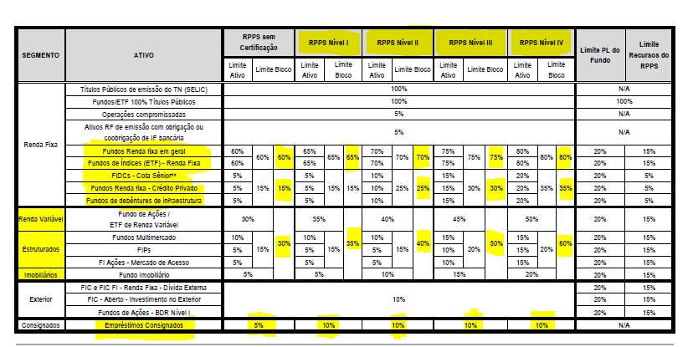
Resolução CMN nº 4.963, de 25/11/2021: AUMENTO dos limites para aplicação (se o momento for oportuno, maximizar os rendimentos)

Slide 16
INCENTIVOS PARA A CERTIFICAÇÃO NO PRÓ-GESTÃO RPPS
Portaria SEPRT nº 19.451, de 18 de agosto de 2020 (Taxa de Administração)
§ 5º do art. 15: FACULDADE de criação do bônus de 20% sobre os limites anuais, cujos serão destinados EXCLUSIVAMENTE para a obtenção da CERTIFICAÇÃO INSTITUCIONAL e a CERTIFICAÇAO PROFISSIONAL, exigida para fins de emissão do CRP.

Slide 17
INCENTIVOS PARA A CERTIFICAÇÃO NO PRÓ-GESTÃO RPPS
CONDIÇÕES PARA IMPLEMENTAÇÃO DO BÔNUS DE 20% da Taxa de Administração:
Adequação aos novos parâmetros, mediante Lei, para ser aplicada no exercício subsequente;
Prévia formalização da adesão ao Pró-Gestão RPPS e certificação em um dos níveis, no prazo máximo de 2 anos;
Não certificado no prazo de 2 anos, não poderá utilizar o bônus de 20% (utilização indevida de recursos previdenciários);
Voltará a utilizar no exercício subsequente em que o RPPS vier a obter a certificação.

Slide 18
INCENTIVOS PARA A CERTIFICAÇÃO NO PRÓ-GESTÃO RPPS
Portaria SEPRT nº 14.762, de 19 de junho de 2020 (composição e a metodologia de aferição do ISP):
Art. 4º A classificação do ISP-RPPS será determinada com base na análise dos indicadores abaixo, relacionados aos seguintes aspectos:
I – gestão e transparência:
Indicador de regularidade;
Indicador de envio de informações;
Indicador de modernização de gestão
II – situação financeira:
Indicador de suficiência financeira;
Indicador de acumulação de recursos.
III – situação atuarial:
Indicador de cobertura dos compromissos previdenciários.
(Tem influência direta no aspecto “Gestão e Transparência” e reflexos nos demais Aspectos no cálculo do ISP).

Slide 19
INCENTIVOS PARA A CERTIFICAÇÃO NO PRÓ-GESTÃO RPPS
Portaria SEPRT nº 14.762, de 19 de junho de 2020 (composição e a metodologia de aferição do ISP):
Art. 14 Para fins do disposto na IN SPREV nº 1, de 2019, serão atribuídos os seguintes perfis atuariais, relacionados às classificações obtidas no ISP-RPPS:
RPPS com classificação D no ISP RPPS = Perfil Atuarial I;
RPPS com classificação C no ISP RPPS = Perfil Atuarial II;
RPPS com classificação B no ISP RPPS =Perfil Atuarial III;
RPPS com classificação A no ISP RPPS = Perfil Atuarial IV.

Slide 20
INCENTIVOS PARA A CERTIFICAÇÃO NO PRÓ-GESTÃO RPPS
A partir do perfil de risco atuarial do RPPS poderão ser aplicados modelos de estruturacão atuarial e de financiamento distintos dos estabelecidos na Portaria 464, desde que, comprovada a viabilidade orçamentária, financeira e atuarial para o ente federativo, proporcionem o equilíbrio financeiro e atuarial do RPPS e sejam submetidos à prévia análise da SPREV.
Poderão ser aplicados regimes diferenciados de aplicação dos parâmetros e de envio de informações à SPREV previstas na Portaria 464.

Slide 21
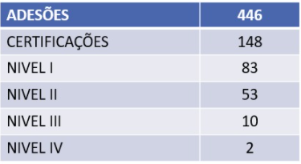
PRÓ-GESTÃO RPPS: data-base – 31/03/2022
Prevalece as certificações nos níveis I e II, 92% dos total dos certificados;
Houve um incremento na certificação nível III decorrente das renovações de certificação.

Slide 22

Tudo está interligado...
PRÓ GESTÃO
Avaliação ISP
Grau de risco do RPPS
Investidor Qualificado
Mais possibilidades de aplicação dos recursos
Em discussão prazo maior para equacionar o déficit + outras condições
Percentual extra
taxa de administração para certificação institucional e profissional
Modernização e
Profissionalização

Slide 23

Visão ampla e profissional da gestão, dos atos e reflexos
Contribui com a discussão de temas importantes
Dirigentes, conselheiros, servidores, seu RPPS, seu Município ou Estado terão mais condições de enfrentar temas importantes e necessários, como exemplo a reforma da previdência, a certificação dos profissionais dos RPPS.
Debate amplo, transparência, educação previdenciária, profissionalização...

Slide 24
INFORMAÇÕES SOBRE A CERTIFICAÇÃO INSTITUCIONAL PRÓ-GESTÃO
No link “Previdência no Setor Público”, “Pró Gestão RPPS” estão disponíveis:
Manual do Pró-Gestão RPPS (versão 3.3), formulário do Termo de Adesão, Relação das Entidades Certificadoras e a Relação de Entes Federativos – com data de adesão e certificação;
Passo a Passo - Da adesão à Certificação com modelos de atos até o nível III, facilitando a certificação dos RPPS.

Slide 25
INFORMAÇÕES SOBRE A CERTIFICAÇÃO INSTITUCIONAL PRÓ-GESTÃO
Comissão do Pró-Gestão está à disposição para tirar dúvidas, pelo e-mail progestao.rpps@economia.gov.br;
Todas às quartas-feiras, das 14h30 às 17h atendimento web no canal da SPREV, SRPPS (Atendimento 61 2021-5555).

Slide 26


Slide 27
Certificação de Dirigentes e Conselheiros
Belo Horizonte, 07/04/2022

Slide 28
Fundamento legal
Lei nº 13.846, de 18 de junho de 2019
Realizou alterações na Lei nº 9.717, de 1998, com destaque para inclusão do art. 8º-B, da Lei nº 9.717, de 1998, com exigência de requisitos mínimos a serem atendidos pelos dirigentes, gestores de recursos e membros do comitê de investimentos e membros dos conselhos deliberativo e fiscal.
Portaria nº 9.907, de 14 de abril de 2020
Regulamentou o art. 8º-B, da Lei nº 9.717, de 1998, estabelecendo os requisitos mínimos para nomeação ou permanência dos dirigentes da unidade gestora e conselheiros.

Slide 29
ANTECEDENTES
Todos, certidões negativas de antecedentes criminais das Justiças Estadual e Federal e declaração de não incidência nas situações de inelegibilidade (Anexo I da Portaria nº 9.907, de 2020), a cada 2 anos a partir da última validação). Vigente a partir de 27/06/2020 - 60 dias, contados da publicação da Portaria.
EXPERIÊNCIA PROFISSIONAL
Dirigentes tomaram posse ou reconduzidos após a publicação da Portaria. Experiência de, no mínimo de 2 anos (áreas previdenciária, financeira, administrativa, contábil, jurídica, de fiscalização, atuarial ou auditoria), conforme especificidade de cada cargo ou função, segundo parâmetros estabelecidos na legislação ou pelo Conselho Deliberativo, inclusive de outros, destinados a melhoria da gestão). Vigente a partir de 27/04/2020.

Slide 30
FORMAÇÃO SUPERIOR
Dirigentes tomarem posse ou reconduzidos após a publicação da Portaria, qualquer área de formação). Vigente a partir de 27/04/2020.
* Sistema CADPREV já está adaptado para receber as informações dos requisitos de Antecedentes, Experiência Profissional e Formação Superior.
CERTIFICAÇÃO PROFISSIONAL
Todos, a partir de 1º de abril de 2022.

Slide 31
Portaria MTP nº 905, de 9/12/2021
Trouxe novos critérios na Portaria MPS nº 204, de 2008 para fins de emissão do CRP:
Operacionalização da compensação financeira do RPPS como RGPS e com os demais RPPS; instituição do Regime de Previdência Complementar; e “Atendimento, pelos dirigentes da unidade gestora do RPPS, responsável pela gestão dos recursos e membros dos conselhos deliberativo e fiscal e comitê de investimentos, aos requisitos mínimos previstos no art. 8º-B da Lei nº 9.717, de 1998.

Slide 32
Portaria MTP nº 905, de 9/12/2021
Atendimento do novo critério pelos RPPS:
I – encaminhar, por meio do CADPREV, as informações relativas às certificações obtidas; e
II - apresentar, quando solicitada pela SPREV, a documentação comprobatória relativa aos demais requisitos previstos.

Slide 33
Objetivos da Certificação
Profissionalização da gestão dos RPPS.
Melhoria do processo de escolha dos dirigentes e demais membros dos órgãos colegiados, mediante requisitos de qualificação técnica desses profissionais.
Melhoria do desempenho das atribuições dos dirigentes e demais membros dos conselhos e comitê de investimentos.
Fortalecimento da gestão dos RPPS, agregando valor à iniciativa de obtenção da certificação institucional do Pró-Gestão, de caráter voluntário.

Slide 34
Profissionais sujeitos à certificação
Dirigentes, conselheiros, gestores de recursos e membros de comitê de investimentos, constituindo-se condição para ingresso ou permanência nos cargos ou funções (exigido para fins de emissão do CRP).
Responsável pela certificação
Entidade Certificadora
Validade Máxima dos Certificados
04 anos

Slide 35
Tipos de Certificação
Certificação dos dirigentes da unidade gestora do RPPS;
Certificação dos membros do conselho deliberativo;
Certificação dos membros do conselho fiscal;
Certificação do responsável pela gestão dos recursos e membros do Comitê de Investimentos.

Slide 36
Data inicial da contagem de prazo para a comprovação da certificação
As Portarias SPREV nº 9.907/2020 e nº 14.770/2021 definiram a data 01/04/2022 (início da contagem de prazo para comprovação de todas as certificações).
IMPORTANTE:
Até 31 de março de 2022 continua sendo exigível apenas a certificação para o responsável pela gestão dos recursos e maioria dos membros do comitê de investimentos (Portaria MPS nº 519, de 2011).

Slide 37
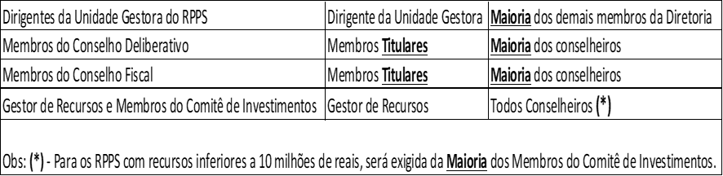
Profissionais sujeitos à certificação para fins de emissão do CRP
É desejável que todos sejam certificados, inclusive os membros suplentes;
Entretanto, para fins de emissão do CRP, será exigido apenas dos membros titulares e maioria dos membros, com a ressalva do Comitê de Investimentos.

Slide 38
Exigência gradual da comprovação da Certificação
Prazos distintos para os atuais profissionais (aqueles que exerciam os cargos ou funções antes dos primeiros certificados reconhecidos) e para aqueles que tomarem posse após o primeiro certificado reconhecido.
Para os atuais profissionais (no exercício do cargo ou função em 31/03/2022), a implementação da certificação ocorrerá em até 2 (dois) anos, no primeiro ano contemplará uma parte dos profissionais e, no ano seguinte, os demais.
Para os empossados a partir de 1º de abril de 2022, o prazo será de 1 (um) ano, a contar da data da posse, com a ressalva do gestor de recursos do RPPS e dos membros titulares do Comitê de Investimentos, os quais deverão comprovar a certificação, previamente ao exercício de suas funções.

Slide 39
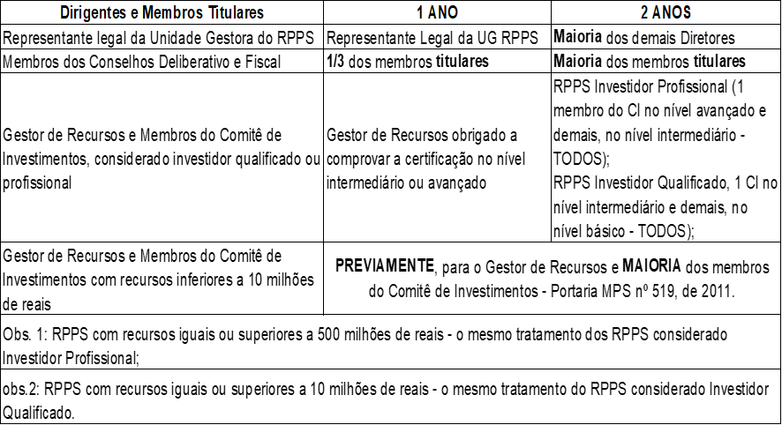
Exigência da Certificação: Atuais Profissionais

Slide 40
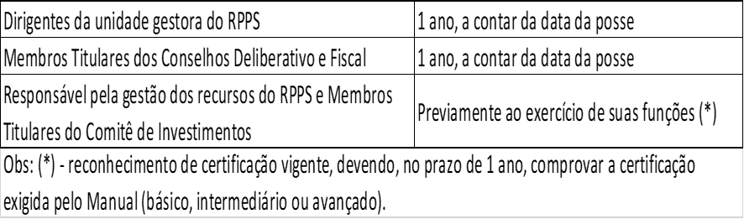
Exigência da Certificação: Novos Empossados
Obs. 1: mandatos inferiores a 4 (quatro) anos ou por tempo indeterminado o prazo de 1 (um) ano será reduzido para 6 (seis) meses;
Obs. 2: Na hipótese de substituição dos novos empossados, nos cargos de Dirigentes e membros dos Conselhos Deliberativo e Fiscal:
a) antes de decorrido 1 (um) ano de sua posse, o prazo para comprovação da certificação pelos seus sucessores será igual ao período para comprovação que ainda restava ao profissional substituído;
b) a partir de 1 (um) ano de sua posse, o dirigente sucessor ou o membro suplente que assumir deverá possuir certificação para entrar em exercício na correspondente função.
c) Não se aplicam aos Responsáveis pela gestão dos recursos do RPPS e membros do Comitê de Investimentos as observações anteriores, os quais deverão comprovar previamente a certificação.

Slide 41
Certificação graduada nos níveis básico, intermediário e avançado
Critérios:
Conforme o Porte do RPPS no ISP- RPPS:
Diretoria Executiva;
Conselho Deliberativo;
Conselho Fiscal.
Conforme volume de recursos aplicados no Mercado Financeiro:
Responsável pela gestão dos recursos do RPPS;
Membros do Comitê de Investimentos.

Slide 42
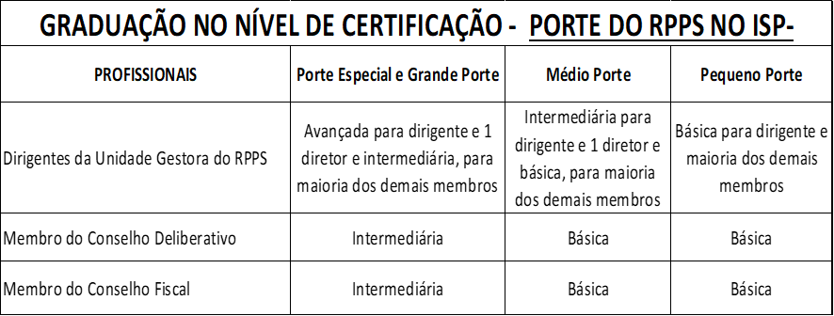

Slide 43
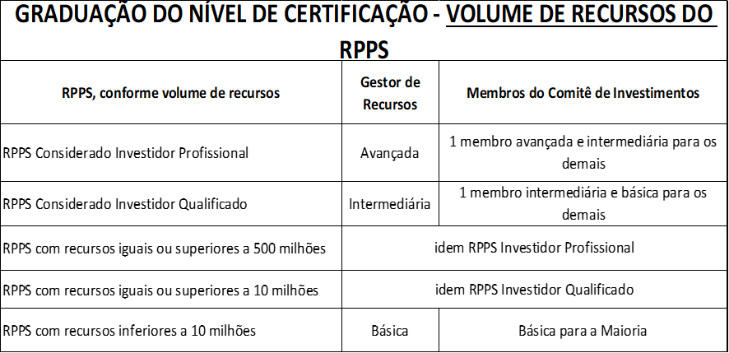

Slide 44
Certificação exigida GRADUALMENTE para fins de emissão do CRP
Embora graduada em níveis (básico, intermediário e avançado), para a primeira comprovação de certificação (aquela realizada nos anos de 2022 e 2023), será exigida apenas a certificação no nível BÁSICO PARA TODOS, para fins de emissão do CRP;

Slide 45
Certificação exigida GRADUALMENTE para fins de emissão do CRP
Aproveitamento das atuais certificações emitidas até 31 de março de 2022 durante seu prazo de validade (CPA, CGRPPS, CEA, CGA, AAI, CFA, FGV-Previdência Complementar, IBGC, ICSS, CFP) - ainda que exerça mais de um cargo ou função);
Reconhecimento da certificação de Dirigente e de Gestor de Recursos ou Comitê de Investimentos para os membros do Conselho Deliberativo e do Conselho Fiscal;
Exercício simultâneo de dirigente e responsável pela gestão dos recursos – 2 certificações.

Slide 46
Modalidades de Certificação
Certificação por exames por provas
Certificação por exames por provas e títulos (formação e experiência profissional)
Formação acadêmica e a experiência profissional nas grandes áreas de atuação do RPPS (administrativa, arrecadação, atendimento, atuarial, benefícios, compensação previdenciária, financeira, investimentos, jurídica e TI) ou à Previdência Social. Nota máxima da prova de títulos fica limitada a 10 (dez) pontos.
Programa de Certificação por Tempo no Cargo ou Função para os atuais profissionais há mais de 4 anos
Primeira certificação para os atuais membros dos conselhos deliberativo e fiscal, dirigentes, gestor de recursos e membros do comitê de investimentos que tomaram posse nesses cargos ou funções há pelos menos 4 anos; Conjugado com qualificação continuada com duração de 1 ano: Bônus de 20%

Slide 47
Modalidades de Certificação
Programa de Certificação e Programa de Qualificação Continuada por Titulação ou Cargo Público
Exclusivo para a autoridade mais elevada dos Poderes Executivo, Legislativo e Judiciário e dos Órgãos Autônomos e válido somente para as certificações de conselheiros e dirigentes.
Programa de Qualificação Continuada
Possibilita a renovação da certificação anteriormente obtida, no mesmo nível, sem a necessidade de realização de novo exame por provas.

Slide 48
Etapas para implementação da Certificação Profissional
Comissão do Pró-Gestão:
Competência definir os requisitos dos certificados e de qualificação técnica das entidades; habilitar as entidades e reconhecer os certificados
Aprovação do Manual da Certificação Profissional:
Análise e Deliberação do CNRPPS (Reunião do dia 20/05/2021);
Portaria do Secretário de Previdência (Portaria SPREV nº 6.182, de 26/05/2021):
Autorizou a divulgação do Manual da Certificação Profissional;
Entidades interessadas poderão apresentar documentação para seu credenciamento e reconhecimento dos certificados.

Slide 49
PORTARIA SPREV nº 14.770, de 17 de dezembro de 2021
Autorizou a divulgação do credenciamento do Instituto Totum de Desenvolvimento e Gestão Empresarial;
Reconheceu todos os tipos de certificados (dirigentes de unidade gestora de RPPS, membros do conselho deliberativo, membros do conselho fiscal, responsável pela gestão dos recursos e membros do comitê de investimentos);
Reconheceu todas as modalidades de certificação (exame por provas, exame por provas e títulos, programa de certificação por tempo no cargo ou função, programa de certificação por titulação ou cargo público e o programa de qualificação continuada);

Slide 50
PORTARIA SPREV nº 2.907, de 01 de abril de 2022
Autorizou a divulgação do credenciamento do Associação dos Analistas e Profissionais de Investimentos do Mercado de Capitais do Brasil - APIMEC;
Reconheceu os certificados (dos responsável pela gestão dos recursos e dos membros do comitê de investimentos);
Reconheceu as modalidades de certificação (exame por provas, exame por provas e títulos e o programa de qualificação continuada);

Slide 51
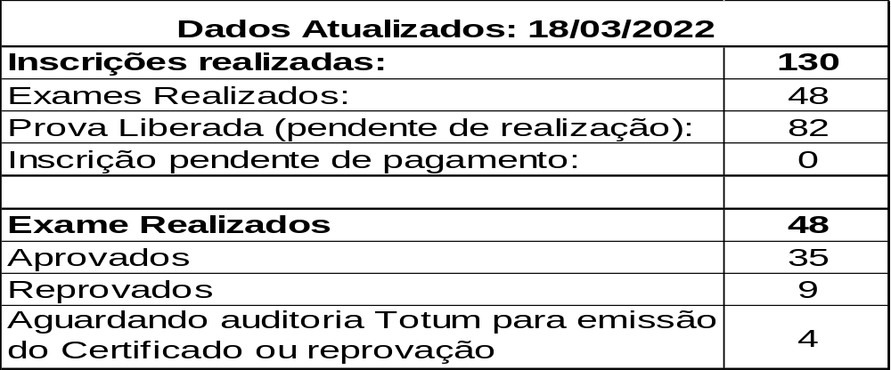
Estágio Atual das Certificações junto ao Instituto Totum

Slide 52
Informações sobre a Certificação Profissional
No link “Previdência no Setor Público”, “Requisitos para Gestores e Conselheiros” estão disponíveis:
Portarias (9.907/2020, 6.182/2021 e 14.770/2022);
Manual da Certificação Profissional – versão 1.1 (Portaria SPREV nº 946/2022 – DOU de 11/02/2022)
Perguntas frequentes sobre a Certificação Profissional de 31/01/2022, atualizada.
Todas às quartas-feiras, das 14h30 às 17h atendimento web no canal da SPREV, SRPPS.

